Slide 1
Use Case Sistem

Slide 2
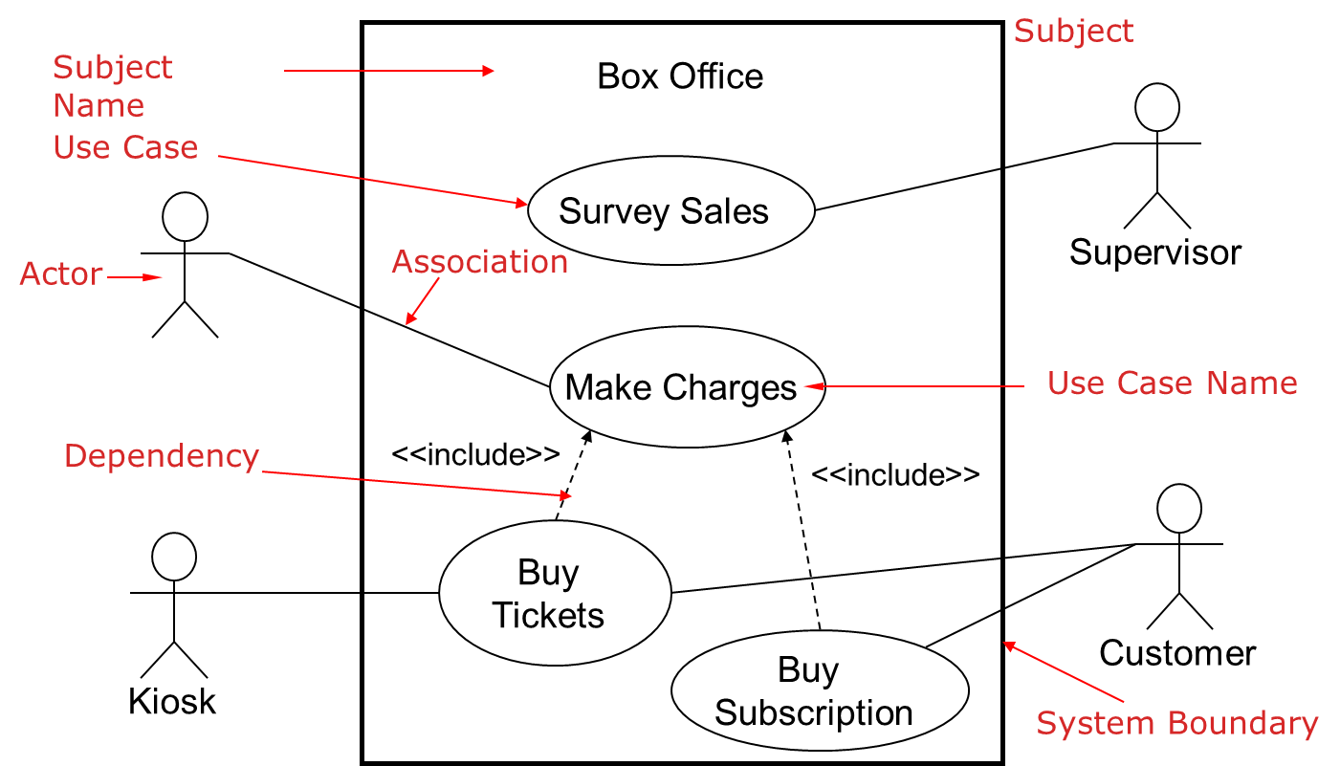

Slide 3
Pokok Bahasan
Konsep Pemodelan Use Case
Aktor
Use Case
Aliran Kejadian (Flow of Events)
Relasi
Diagram Use Case

Slide 4
Langkah pendekatan berorientasi obyek
Pendefinisan fungsi sistem
Identifikasi aktor
Identifikasi use case
Membuat skenario per use case

Slide 5
ACTOR

Slide 6
1.a. Aktor (Actor)
Aktor adalah seseorang atau apa saja yang berhubungan dengan sistem yang sedang dibangun
Aktor merupakan semua yang berada di luar ruang lingkup sistem

Slide 7
1.a. Aktor (Actor) [Lanjut…]
Terdapat 3 (tiga) tipe aktor, yaitu:
Pengguna sistem,
Sistem lain yang berhubungan dengan sistem yang sedang dibangun, dan
Waktu.
Simbol Aktor

Slide 8
1.a. Aktor (Actor) [Lanjut…]
Aktor-Pengguna sistem, contoh:
Aktor secara fisik atau pengguna sistem:
Petugas penjualan
Kasir
Manajer
Pelanggan
Admin

Slide 9
1.a. Aktor (Actor) [Lanjut…]
Aktor-Sistem lain, contoh:
Aktor sistem lain:
Antarmuka dengan aplikasi ekternal untuk memvalidasi pembelian menggunakan kartu kredit/debit.

Slide 10
1.a. Aktor (Actor) [Lanjut…]
Aktor-waktu, contoh:
Ketika waktu tertentu memicu beberapa kejadian dalam sistem.
Contoh:
Pada hari tertentu atau jam tertentu sistem secara otomatis akan mengirimkan email tagihan kartu kredit.

Slide 11
Actor → Aktor Bisnis Utama [1]
Pengertian → Stakeholder yang terutama mendapatkan keuntungan dari pelaksanaan Use-Case dengan menerima nilai yang terukur atau terobservasi.
Contoh:
Karyawan (Stakeholder) yang menerima Gaji (nilai terukur) akibat dari pelaksanaan Use-Case/Sistem (catatan: aktor Karyawan tidak berhubungan langsung dengan Sistem Penggajian).

Slide 12
Actor → Aktor Sistem Utama [1]
Pengertian → Stakeholder yang secara langsung berhadapan dengan sistem untuk menginisialisasi atau memicu kegiatan atau sistem.
Aktor Sistem Utama dapat berinteraksi dengan Aktor Bisnis Utama untuk menggunakan sistem Aktual. Contoh:
Operator Telepon dengan pelanggan (informasi)
Kasir Bank dengan Nasabah (transaksi perbankan)
Aktor Sistem Utama dan Aktor Bisnis Utama terkadang dapat menjadi pelaku bisnis yang sama-sama berhadapan langsung dengan sistem. Contoh:
Jasa Pelayanan melalui Website

Slide 13
Actor →Aktor Pelayan Eskternal [1]
Pengertian → Stakeholder yang melayani kebutuhan pengguna Use-Case di luar sistem/Use-Case.
Contoh:
Biro Kredit yang memiliki kuasa atas perubahan Kartu Kredit

Slide 14
Actor → Aktor Penerima Eksternal [1]
Pengertian → Stakeholder yang bukan pelaku utama (aktor bisnis utama & aktor sistem utama) tapi menerima nilai yang terukur atau teramati dari Use-Case.
Contoh:
Gudang/Kurir yang menerima permintaan untuk menyiapkan pengiriman setelah seorang pelanggan memesan.

Slide 15
Use case

Slide 16
Pendekatan terstruktur/tradisional berfokus pada bagaimana memecah persoalan besar menjadi persoalan-persoalan yang lebih kecil, sedankan pendekatan use case berfokus pada apa yan pemakai harapkan dari sistem

Slide 17
1.b. Use Case
Independen terhadap implementasi
Adalah bagian/pandangan tingkat tinggi dari fungsionalitas yang disediakan oleh sistem.
Fokus pada apa yang pemakai harapkan dari sistem.
Fokus pada apa yang sistem harus kerjakan, bukan bagaimana sistem mengerjakannya.
Use case merepresentasikan transaksi lengkap antara pemakai dan sistem.
Menghasilkan sesuatu yang bermanfaat bagi pemakai
Use case dapat diturunkan dari pemodelan bisnis

Slide 18
Pemodelan use case adalah langkah kritis dalam pengembangan sistem informasi, karena use case adalah alat utama untuk menangkap kemauan pemakai akhir terhadap sistem yang akan dibangun. Pada langkah ini dibutuhkan kehati-hatian seorang analis sistem. Oleh sebab itu, sekali lagi, bersabarlah kalau langkah ini memakan waktu. Sebagian besar warna sistem ditentukan pada langkah ini. (Sholiq, 2006)

Slide 19
Simbol Use Case

Slide 20
Cara Identifikasi Use Case
Menjawab pertanyaan:
Apa yang masing-masing aktor kerjakan dalam Sistem?
Apa yang pemakai harapkan dari sistem?
Fungsionalitas apa saja yang stakeholder harapkan dari sistem.

Slide 21
Cara Menghasilkan Use Case yang baik
Pilihlah nama yang baik
Ilustrasikan & identifikasi perilaku dengan lengkap
Sediakan use case lawan (inverse)
Batasi use case hingga satu perilaku saja
Nyatakan Use case dari sudut pandang Aktor

Slide 22
Use Case → Pilihlah nama yang baik
Use case adalah sebuah behaviour (perilaku), jadi sebaiknya dalam frase kata kerja.
Untuk membuat namanya lebih detil, tambahkan kata benda yang meengindikasikan dampak aksinya terhadap suatu kelas objek.
Use Case seharusnya berhubungan dengan diagram kelas.
Contoh:
Pemesanan Kamar
Pembukaan Kartu
Mereplikasi Database

Slide 23
Use Case → Ilustrasikan & identifikasi perilaku dengan lengkap
Use case diinisiasi oleh aktor primer dan berakhir pada aktor, mencapai tujuan dan menghasilkan nilai tertentu.
Pilihlah frase kata kerja yang implikasinya hingga selesai. Contoh:
‘pemesanan kamar’ bukan ‘memesan kamar’
Jangan membuat Use Case yang merupakan bagian skenario dari Use Case lain. Contoh:
Use Case ‘Memilih tempat tidur’ tidak dapat dijadikan sebagai Use Case yang mandiri, karena merupakan bagian dari Use Case ‘Pemesanan Kamar’ (tidak mungkin tamu memilih tempat tidur tanpa memesan kamar hotel).

Slide 24
Use Case → Sediakan use case lawan (inverse)
Sediakan Use Case lawan untuk membatalkan tujuan.
Contoh:
Use Case ‘Pemesanan Kamar’
Use Case lawan ‘Pembatalan pesanan kamar’

Slide 25
Use Case → Batasi use case hingga satu perilaku/tujuan saja
Buatlah use case yang hanya fokus pada satu perilaku/tujuan saja supaya tidak terjadi kerancuan.
Contoh:
Penggunaan use case ‘Check-in’ dan ‘Check-out’ dalam satu use case menghasilkan ketidakfokusan, karena memiliki dua perilaku yang berbeda.

Slide 26
Use Case → Nyatakan Use case dari sudut pandang Aktor
Tuliskan nama Use Case dari sudut pandang Aktor bukan Sistem.
Contoh:
Pilih nama Use Case ‘Pemesanan Kamar’ (sudut pandang Aktor) bukan ‘Pencatatan Pesanan Kamar’ (sudut pandang Sistem)

Slide 27
Aliran kejadian (flow of events)

Slide 28
Aliran Kejadian
Tujuan:
Untuk mendokumentasikan aliran logika dalam setiap use case yang menjelaskan secara rinci apa yang pemakai akan lakukan dan reaksi sistem.
Untuk menjelaskan apa yang sistem lakukan, bukan bagaimana sistem bekerja.
Sifat:
Rinci
Independen terhadap implementasi

Slide 29
Bagian dari aliran kejadian
Nama Use case
Actor
Deskripsi singkat
Kondisi
Aliran kejadian utama dan alternatif
Kondisi awal dan kondisi akhir

Slide 30
Deskripsi Singkat
Deskripsi harus singkat dan langsung ke fokus persoalan, tetapi juga harus menyertakan tipe-tipe pemakai yang menjalankan use case
Deskripsi harus menjelaskan kondisi akhir dari use case

Slide 31
Kondisi
Kondisi Awal
Adalah kondisi yang harus dipenuhi sebelum sebuah use case dijalankan.
Sebuah use case lain yang harus dieksekusi sebelum use case tertentu dijalankan.
Tidak semua use case memiliki kondisi awal.
Kondisi Akhir
Adalah kondisi yang harus selalu benar setelah sebuah use case selesai dijalankan
Tidak semua use case memiliki kondisi awal.

Slide 32
Aliran Kejadian
Menjelaskan spesifikasi rinci dari setiap use case
Aliran kejadian meliputi:
Bagaimana use case dimulai
Berbagai lintasan yang melalui use case
Aliran utama (primary flow/basic flow) yang melewati use case
Beberapa penyimpangan aliran utama yang disebut sebagai aliran alternatif (alternate flow)
Beberapa aliran kesalahan (error flow)
Bagaimana use case berakhir

Slide 33
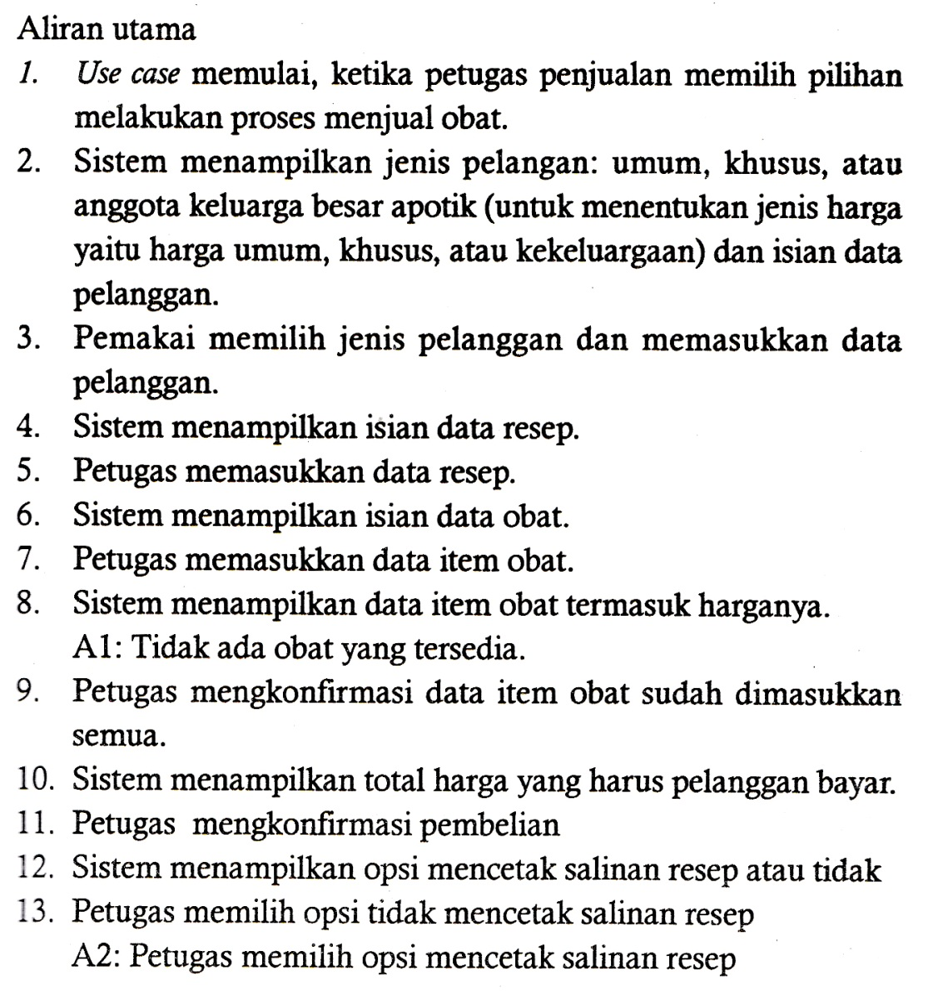
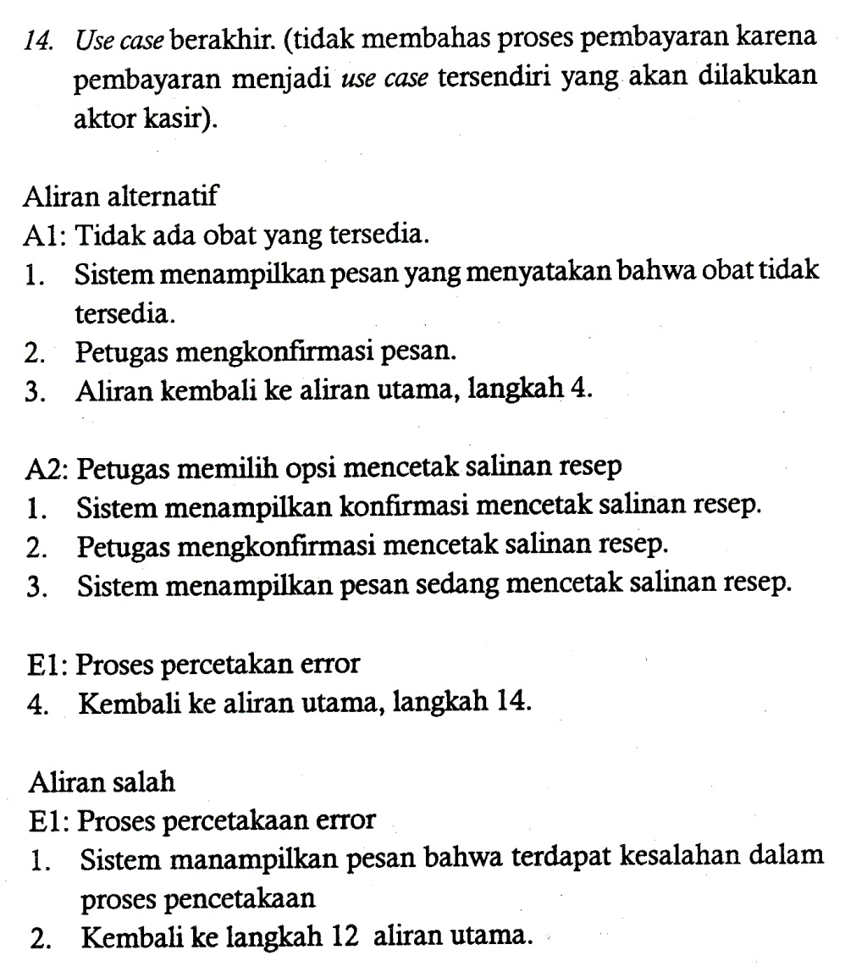
contoh

Slide 34
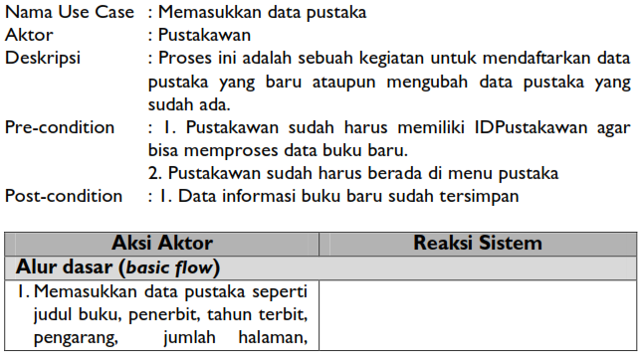
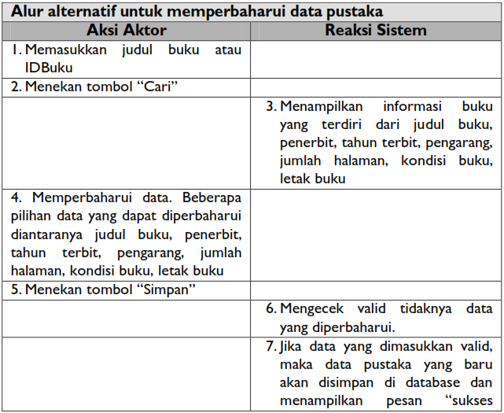
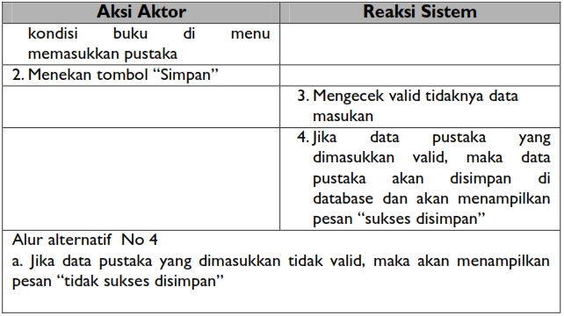
contoh

Slide 35
relasi

Slide 36
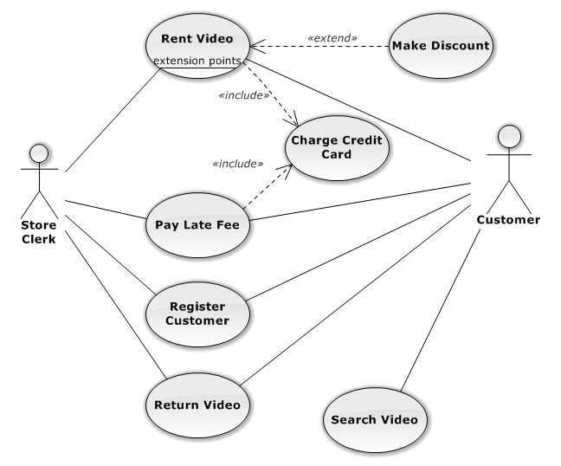

Slide 37
Jenis Relasi dalam Use Case Diagram
Ada 4 jenis relasi yang bisa timbul pada use case diagram
Association/assosiasi antara actor dan use case
Association antara use case
Generalization/Inheritance antara use case
Generalization/Inheritance antara actors
Associations bukan menggambarkan aliran data/informasi
Associations digunakan untuk menggambarkan bagaimana actor terlibat dalam use case

Slide 38
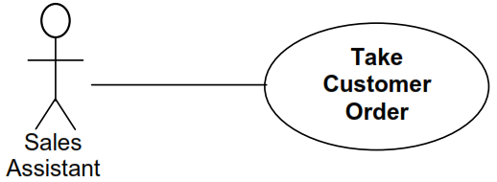

Association Actor dan Use Case

Slide 39
Association Antara Use Case
<<include>>
termasuk didalam use case lain (required) / (diharuskan)
Satu use case SELALU menggunakan fungsionalitas yang disediakan oleh use case lain
Pemanggilan use case oleh use case lain
contohnya adalah Pemanggilan sebuah fungsi program
Tanda panah terbuka harus terarah ke sub use case

Slide 40
Kenapa muncul relasi <<include>>
Use case tertentu akan menggunakan fungsionalitas yang disediakan oleh use case lain.
Jika dua atau lebih use case mempunyai fungsionalitas yang identik, maka fungsionalitas ini dapat dipecah menjadi use case tersendiri.
Suatu use case memiliki fungsionalitas yang terlalu, pada kasus ini use case dapat dipecah menjadi use case yang lebih kecil

Slide 41
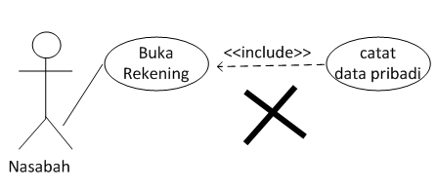
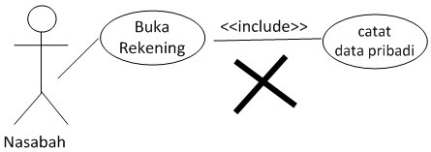
Larangan dalam <<include>>
Use case utama/
Parent/base use case
Sub use case
Arah panah menuju use case utama
Tidak terdapat arah panah

Slide 42
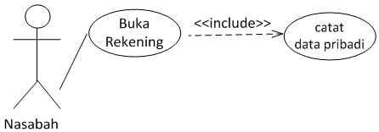
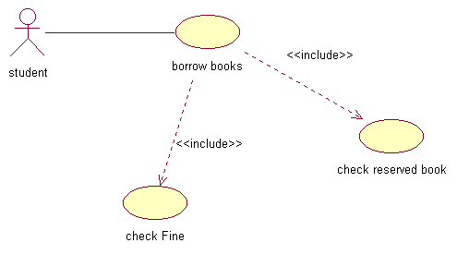
Contoh <<include>>

Slide 43
Association Antara Use Case
<<extend>>
Satu use case SECARA OPSIONAL menggunakan fungsionalitas yang disediakan oleh use case lain
Perluasan dari use case lain jika kondisi atau syarat terpenuhi
Kurangi penggunaan association Extend ini, terlalu banyak pemakaian association ini membuat diagram sulit dipahami.
Tanda panah terbuka harus terarah ke parent/base use case
Gambarkan association extend secara vertical (picture extending use case below than base/parent use case)

Slide 44
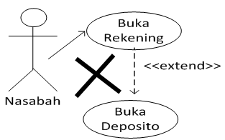
Larangan dalam <<extend>>
Parent/base use case
Sub use case
Arah panah menuju sub use case

Slide 45
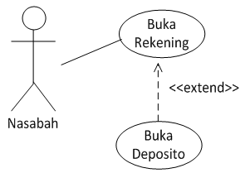
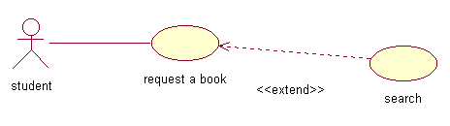
Contoh <<extend>>

Slide 46
Relasi antar Use Case/Aktor Generalisasi / Inheritance
Relasi ini digunakan untuk menunjukkan bahwa beberapa aktor atau use case mempunyai beberapa persamaan
Menyederhanakan model dengan cara menarik keluar sifat-sifat pada actor maupun pada use case-use case yang sejenis.

Slide 47
Kapan kita membutuhkan generalisasi?
Mekanisme berbeda dengan satu tujuan yang sama → Generalisasi Use Case
Jika ada lebih dari satu alternatif teknik dan cara agar aktor dapat mencapai tujuannya, maka akan diperoleh penggunaan bersama (sharing), seperti:
Peralatan pendukung
Validasi data
Tujuannnya adalah mengurangi duplikasi dengan cara membuat satu use case baru yang mengakomodasikan penggunaan bersama itu.

Slide 48
Kapan kita membutuhkan generalisasi?
Agen berbeda dengan satu tujuan yang sama → Generalisasasi Aktor
Jika lebih dari satu aktor mencoba membangun satu tujuan yang sama maka kita dapat membuat generalisasi antar aktor tersebut

Slide 49
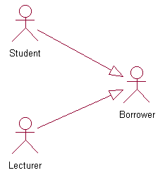
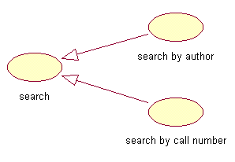
Contoh Generalisasi
Generalisasi Use Case
Generalisasi Actor

Slide 50
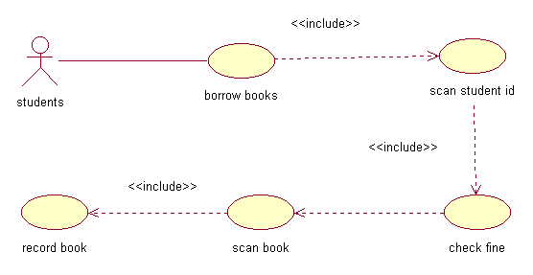
Contoh diagram use case TIDAK BAIK

Slide 51
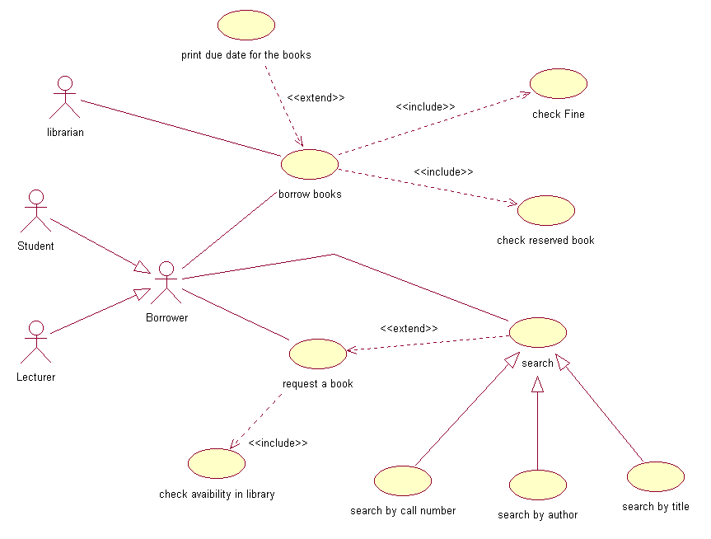
Contoh diagram use case BAIK

Slide 52
Tugas Pengganti Pertemuan Hari Kamis/17 April 2014
Buat use case diagram menggunakan salah satu software berikut:
Rational Rose
Enterprise Architect
Tuliskan juga skenario dari masing-masing use case
Laporan dalam kertas A4 tanpa jilid
Dikumpulkan 1 Mei 2014 di R.Dosen

